Slide 1

Site Map
1. 홈
1.1 검색 바
1.1.1 검색결과
1.2 찜
1.3 장바구니
1.4 옷장_펼침
1.4.1 옷장_닫힘
2. 카테고리
2.1 상품_리스트
2.1.1 상품상세_상단
2.1.2 상품상세_하단
3. 3D
4. HOT
5. MY
5.1 주문조회
5.2 자주하는 질문
5.3 1:1 문의
5.4 이용안내
5.5 로그인
5.5.1 회원가입
Story Board

Slide 2
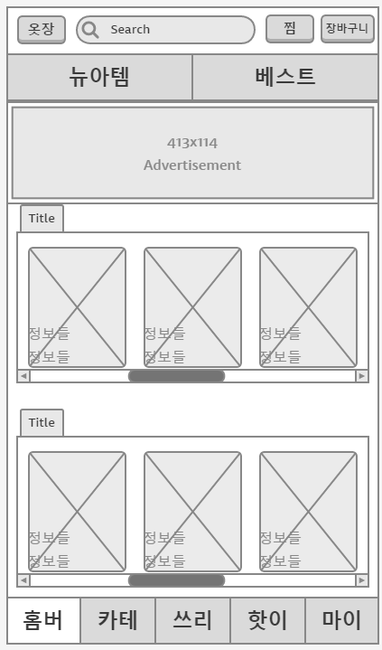
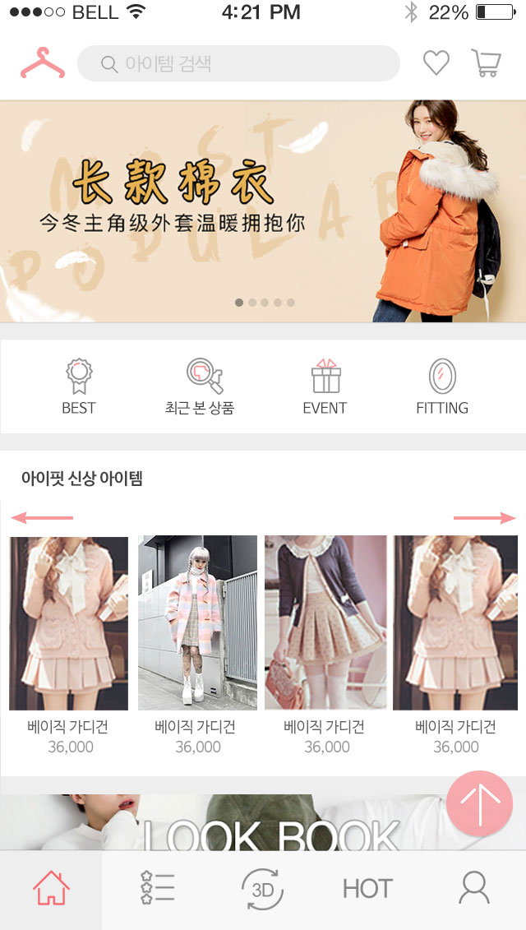
①
1. 홈
②
③
④
⑤
⑥
⑦
⑧
⑨

Slide 3
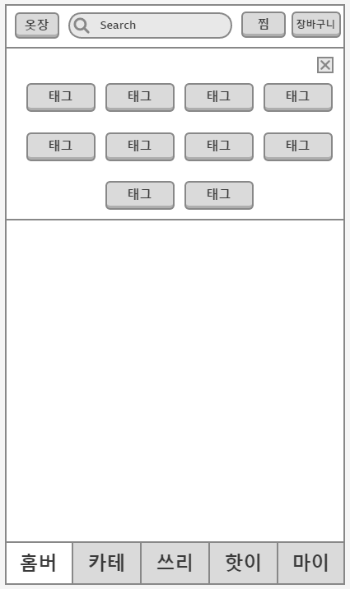
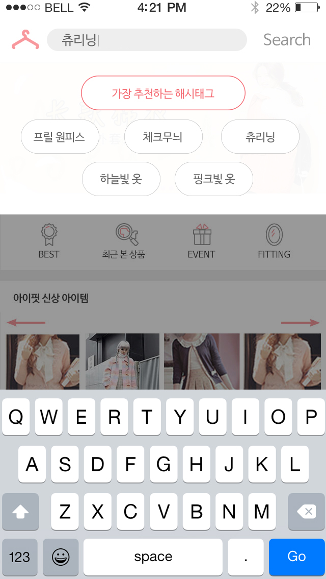
1.1. 검색 바
①
②
③

Slide 4
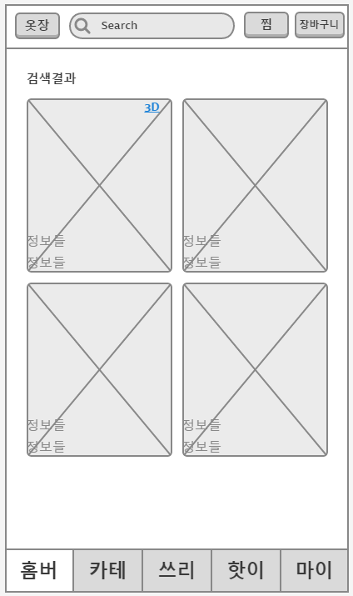
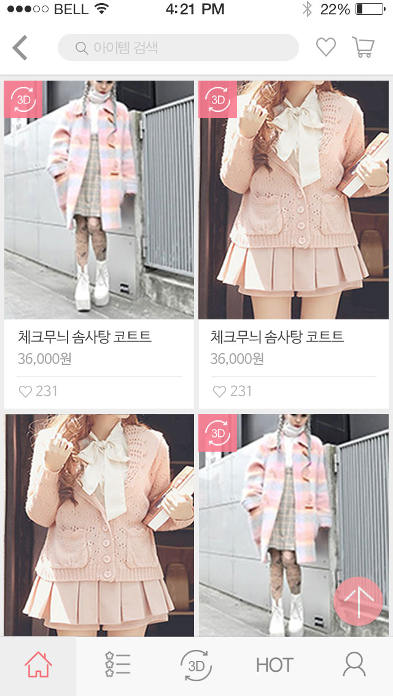
1.1.1 검색결과
①②③④⑤⑥⑦⑧⑨⑩⑪⑫
①
②

Slide 5
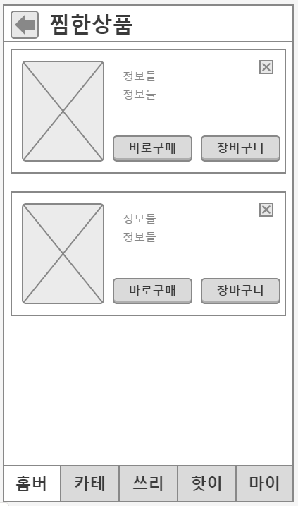
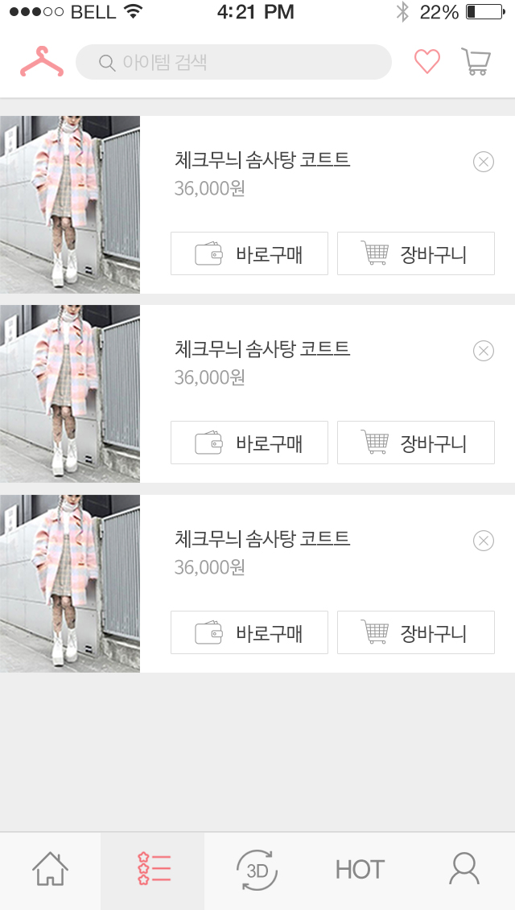
①
1.2 찜상품
①②③④⑤⑥⑦⑧⑨⑩⑪⑫
②
③
④
⑤
⑥

Slide 6
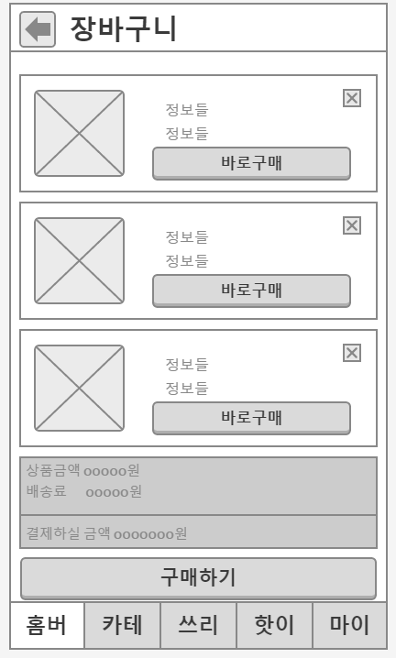
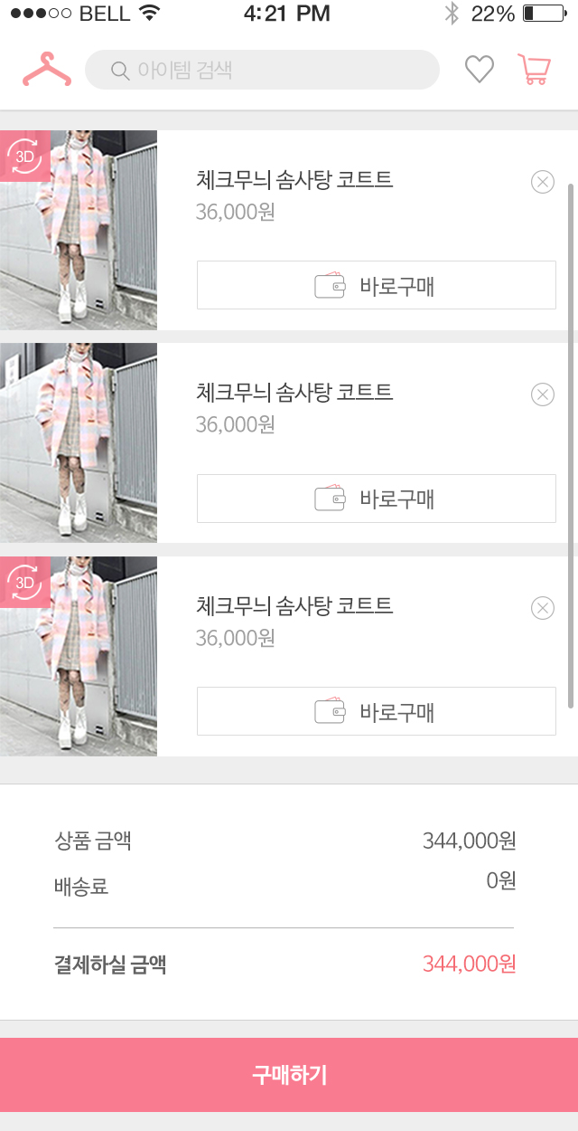
1.3 장바구니
①②③④⑤⑥⑦⑧⑨⑩⑪⑫
①
②
③
④
⑤

Slide 7
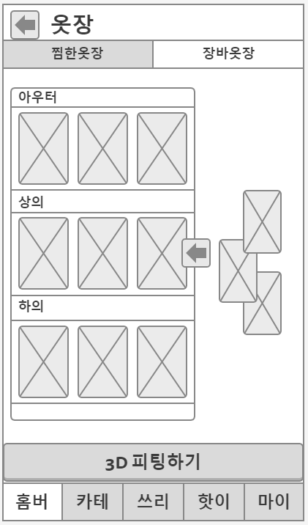
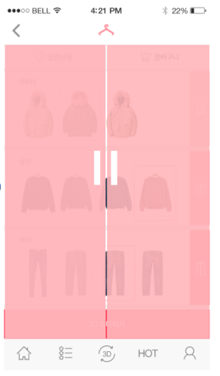
1.4 옷장_펼침
①②③④⑤⑥⑦⑧⑨⑩⑪⑫
①
②
③
④
⑥
⑤
⑦

Slide 8
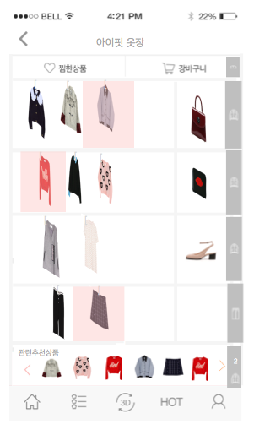
1.4 옷장_펼침
①②③④⑤⑥⑦⑧⑨⑩⑪⑫
①
②
③
④
⑥
⑤
코디하기
⑦

Slide 9
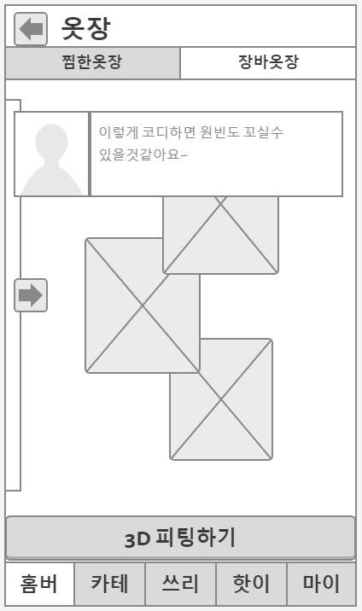
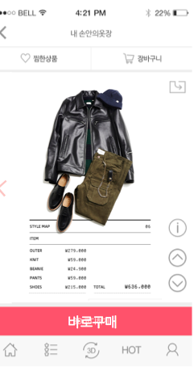
1.4.1 옷장_닫힘
①②③④⑤⑥⑦⑧⑨⑩⑪⑫
①
②
③

Slide 10
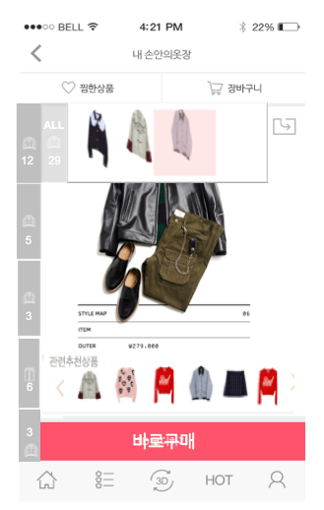
1.4.1 옷장_닫힘
①②③④⑤⑥⑦⑧⑨⑩⑪⑫
①
②
③

Slide 11
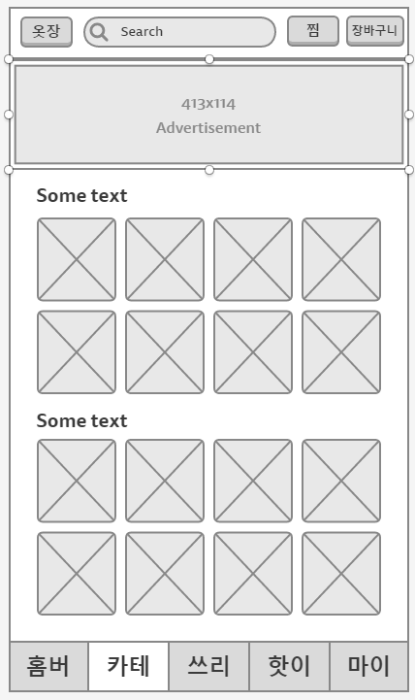
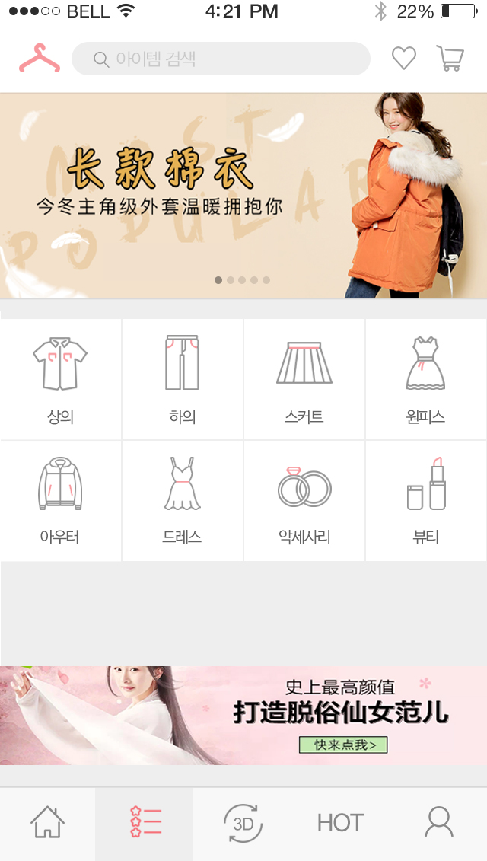
2. 카테고리
①②③④⑤⑥⑦⑧⑨⑩⑪⑫
①
③
②

Slide 12
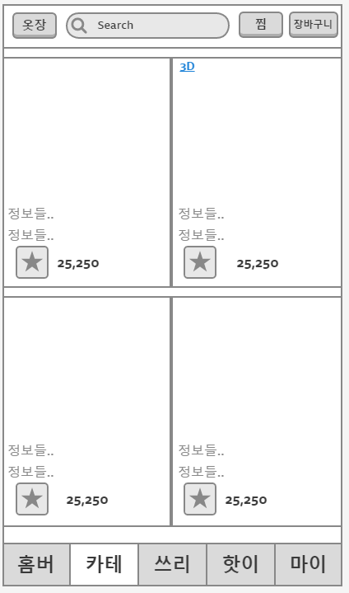
2.1 상품_리스트
①②③④⑤⑥⑦⑧⑨⑩⑪⑫
①
②
③

Slide 13
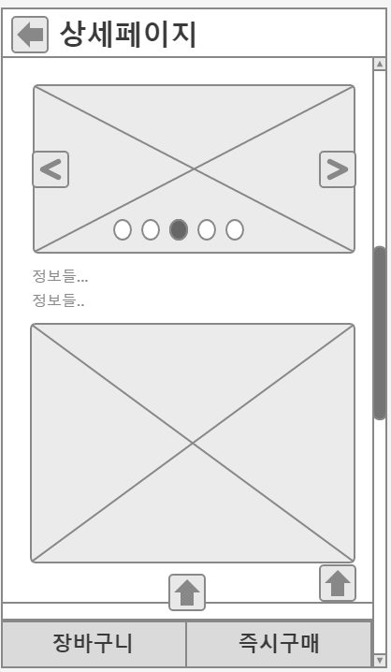
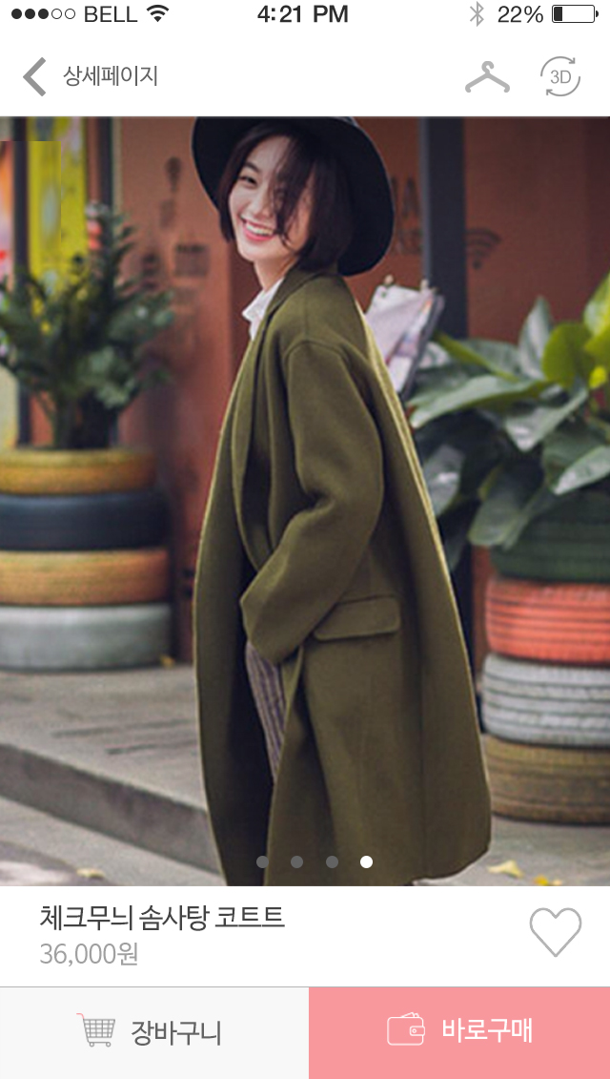
2.1.1 상품상세_상단
①②③④⑤⑥⑦⑧⑨⑩⑪⑫
①
②
③
⑤
④

Slide 14
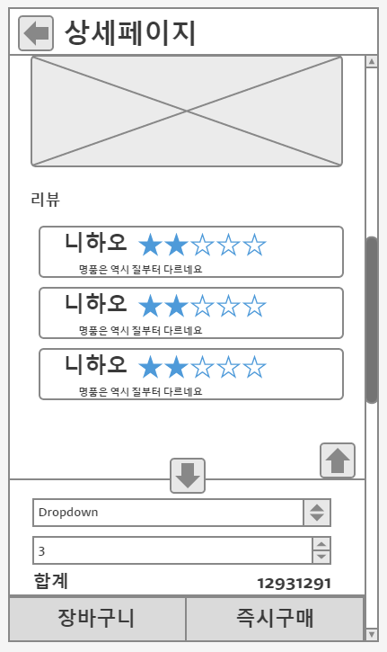
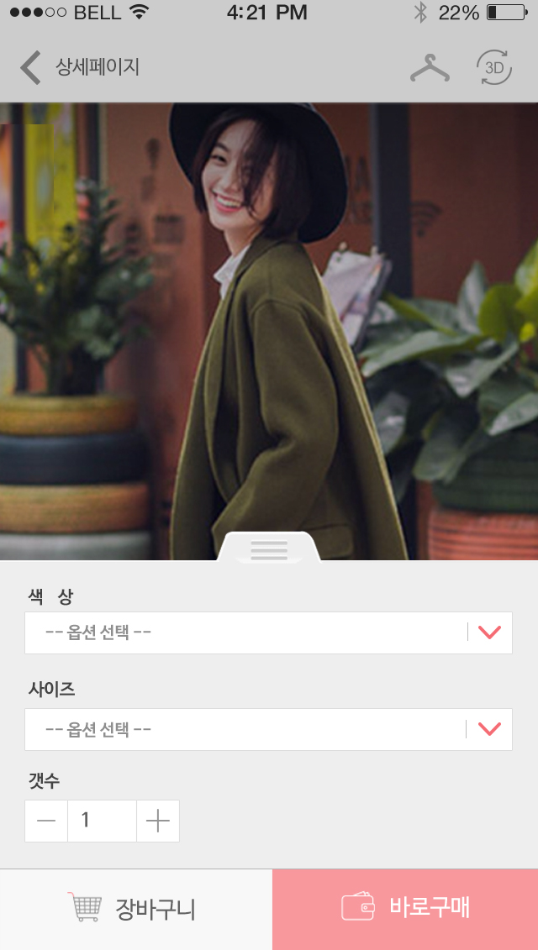
2.1.2 상품상세_하단
①②③④⑤⑥⑦⑧⑨⑩⑪⑫
①
②
③
④
⑤

Slide 15
2.1.2 상품상세_하단
①②③④⑤⑥⑦⑧⑨⑩⑪⑫
①
②
③
④
⑤

Slide 16
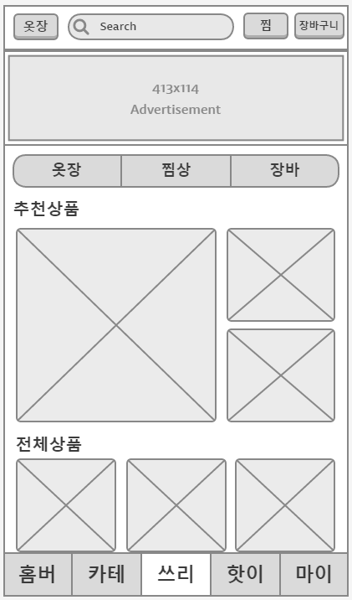
3. 3D
①②③④⑤⑥⑦⑧⑨⑩⑪⑫
①
②
③

Slide 17
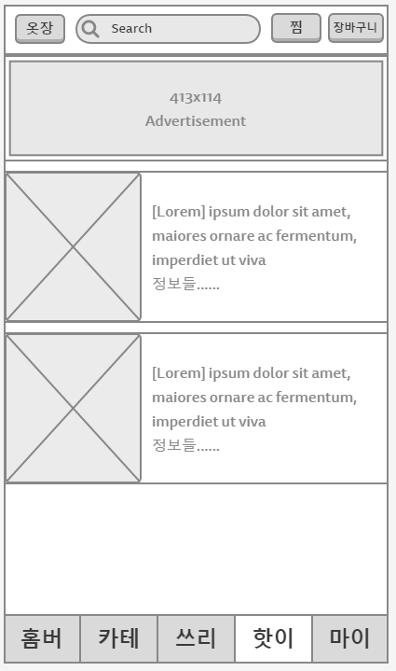
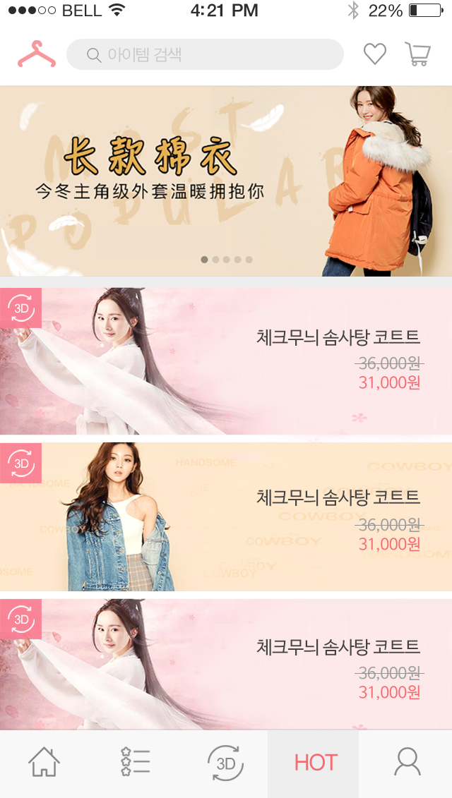
4. Hot
①②③④⑤⑥⑦⑧⑨⑩⑪⑫
②
①

Slide 18
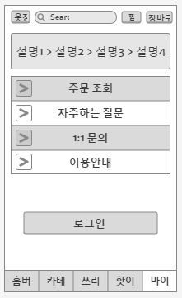
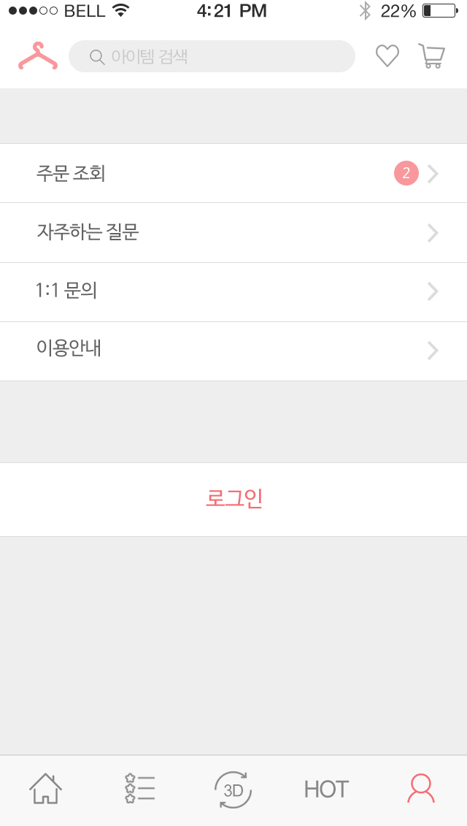
5. 마이
①②③④⑤⑥⑦⑧⑨⑩⑪⑫
①
②
③
④
⑤
⑥

Slide 19
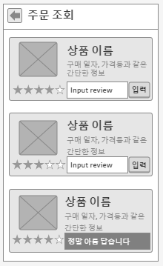
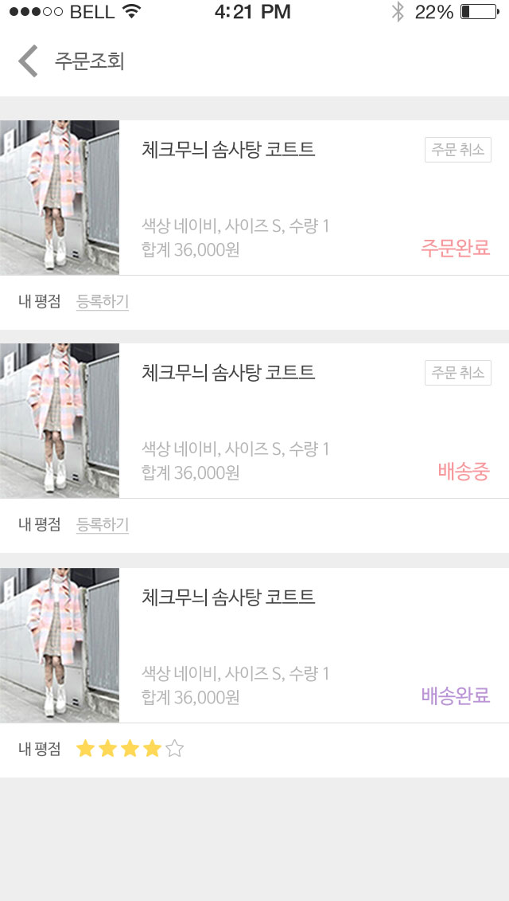
5.1 주문조회
①②③④⑤⑥⑦⑧⑨⑩⑪⑫
①
②
③

Slide 20
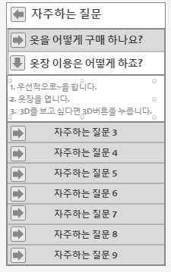
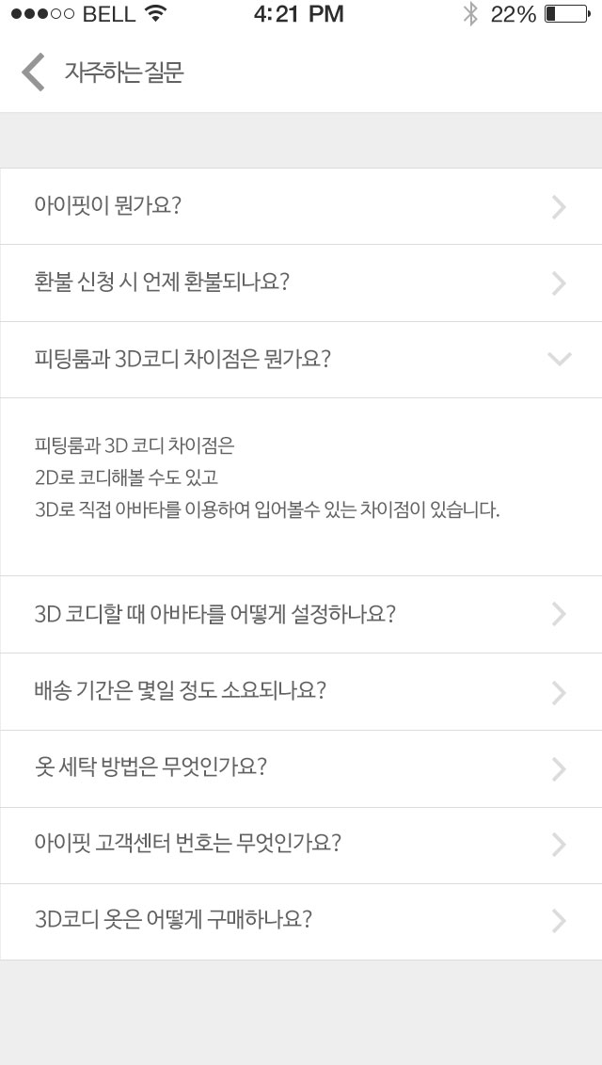
5.2 자주하는 질문
①②③④⑤⑥⑦⑧⑨⑩⑪⑫
①
②

Slide 21
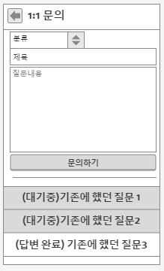
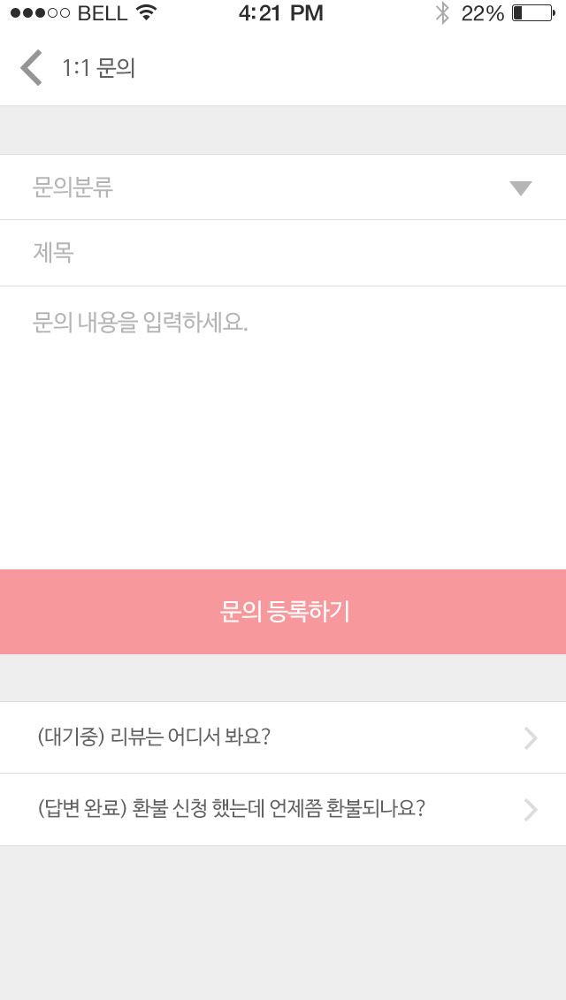
5.3 1:1문의
①②③④⑤⑥⑦⑧⑨⑩⑪⑫
①
②
③
④

Slide 22
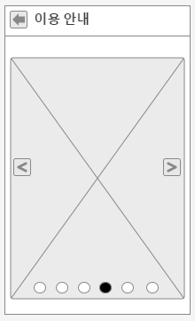
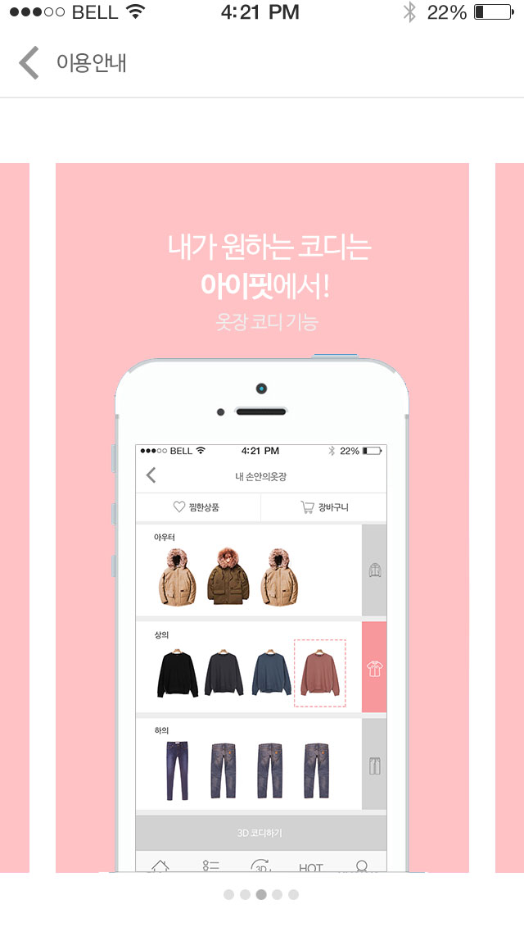
5.4 이용안내
①②③④⑤⑥⑦⑧⑨⑩⑪⑫
①
②

Slide 23
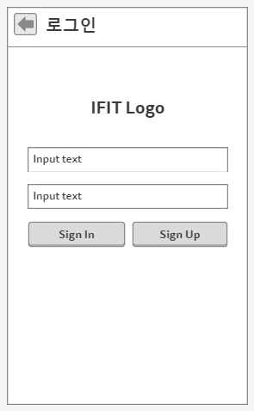
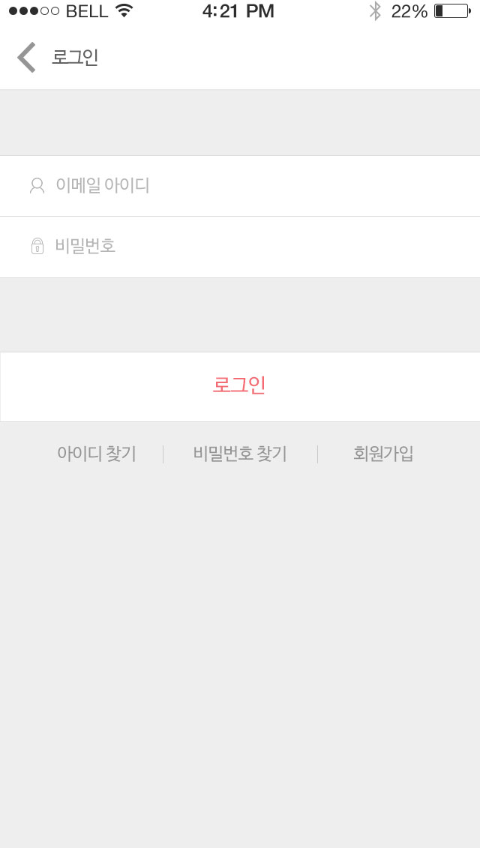
5.5 로그인
①②③④⑤⑥⑦⑧⑨⑩⑪⑫
①
②
③

Slide 24
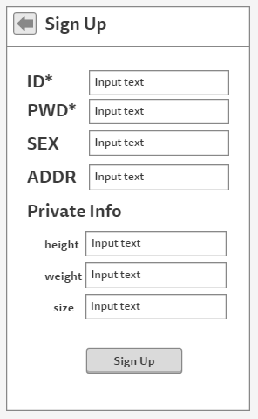
5.5.1 회원가입
①②③④⑤⑥⑦⑧⑨⑩⑪⑫
정보를 입력한다.
ID를 자동으로 중복 체크하여 가능한지 표시한다.
가입한다.
①
②
③

